Slide 1
基于昇腾910的TF网络脚本训练(ModelArts平台)

Slide 2
课程目标
学完本课程，您应该能够：
了解OBS，ModelArts以及Pycharm插件的关系
了解ModelArts平台上的训练流程
掌握如何使用ModelArts平台进行网络训练
为了达成上述目标，您应该具备如下知识：
熟练的Python编程语言能力
熟悉Tensorflow 1.15的API
深度学习基础知识，熟悉训练网络的基础知识与流程

Slide 3

目 录
TABLE OF CONTENTS
1
训练全流程
2
OBS/ModelArts/Pycharm的关系
3
准备工作
4
创建&提交训练任务
5
问题定位

Slide 4
Modelarts上训练流程
准备工作：
注册华为云账号，获取AK/SAK，授权ModelArts，并申请华为云代金券
获取训练数据集，并进行数据预处理，比如离线制作成tfrecords(建议，可选)
将数据集（训练脚本）上传到OBS
安装Pycharm IDE及ToolKit插件
对Tensorflow训练代码进行NPU的迁移&适配
创建并提交训练任务
Pycharm打开训练工程代码，配置训练参数，下发训练任务
查看训练结果
Modelarts官网教程：https://support.huaweicloud.com/modelarts/index.html
OBS Browser+下载：https://support.huaweicloud.com/browsertg-obs/obs_03_1000.html
ModelArts管理控制台：https://console.huaweicloud.com/modelarts/?region=cn-north-4#/dashboard

Slide 5
目 录
TABLE OF CONTENTS
1
训练全流程
2
OBS/ModelArts/Pycharm的关系
3
准备工作
4
创建&提交训练任务
5
问题定位

Slide 6
OBS/ModelArts/Pycharm的关系
OBS
ModelArts
Pycharm ToolKit
数据集；模型
训练平台
训练任务的下发
ModelArts平台：它是华为云面向AI开发者的一站式开发平台，开发者可以在云上进行数据处理、模型训练以及模型部署等操作，但它自身不具备存储服务。
对象存储服务(Object Storage Service，OBS)：它是一个基于对象的海量存储服务，为客户提供海量、安全、高可靠、低成本的数据存储能力。
Pycharm插件ToolKit：为开发者快速的将本地代码提交到公有云的训练环境，协助用户完成代码上传、提交训练作业、将训练日志获取到本地展示等，用户只需要专注于本地的代码开发即可

Slide 7
目 录
TABLE OF CONTENTS
1
训练全流程
2
OBS/ModelArts/Pycharm的关系
3
准备工作
4
创建&提交训练任务
5
问题定位

Slide 8
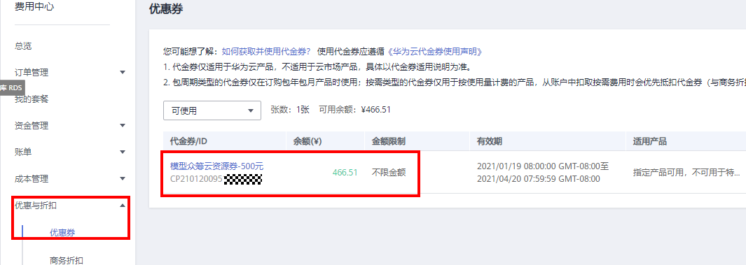
准备工作--申请代金券
目前在ModelArts平台上使用Ascend910算力计算资源需要付费才能启动训练任务。同时，OBS，弹性云服务器ECS，虚拟私有云VPC等也是收费的， ModelArts代金券都可以用于抵消。
需要注意的是，如果ModelArts欠费了，会释放所有的资源和数据，包括OBS上之前上传的训练集数据。

Slide 9
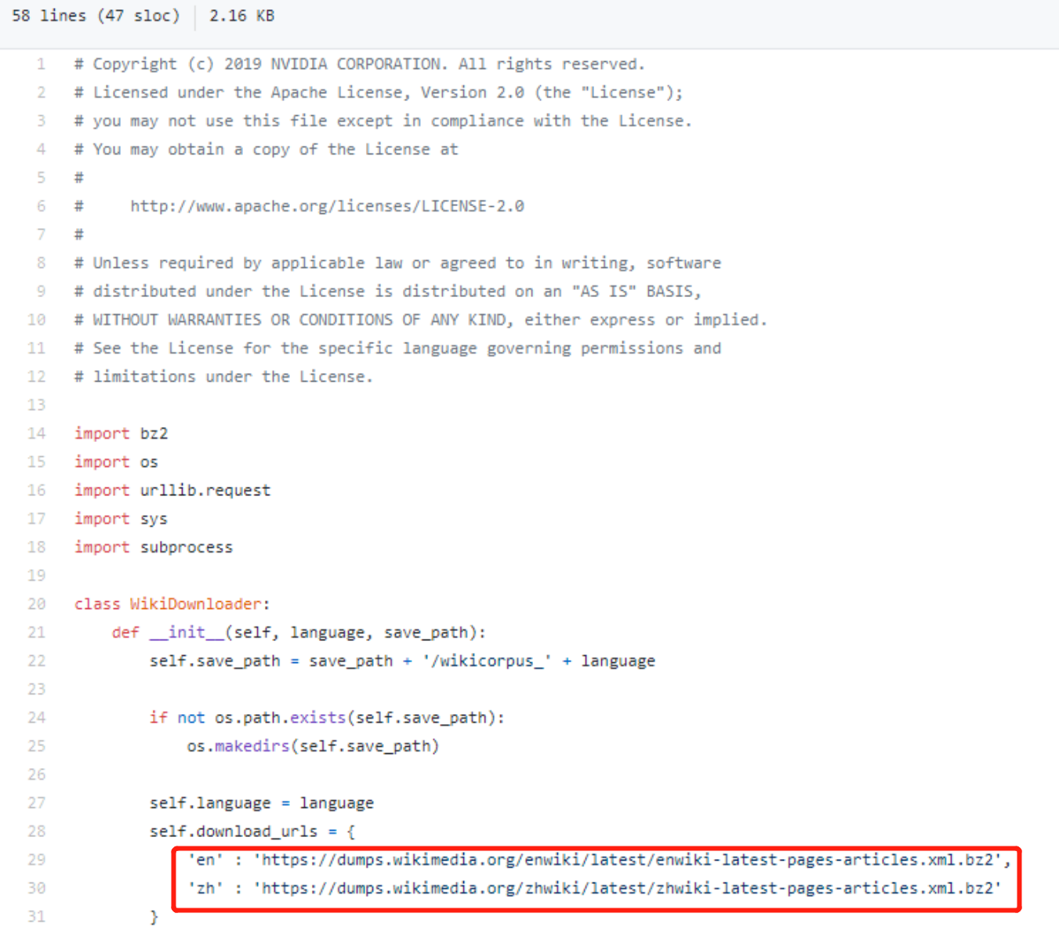
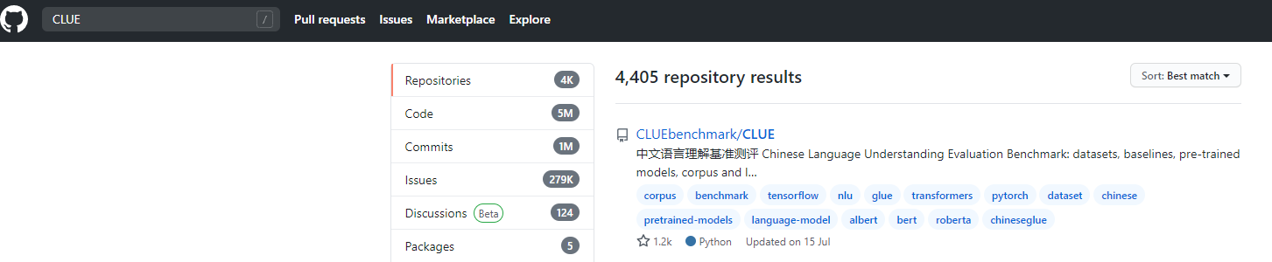
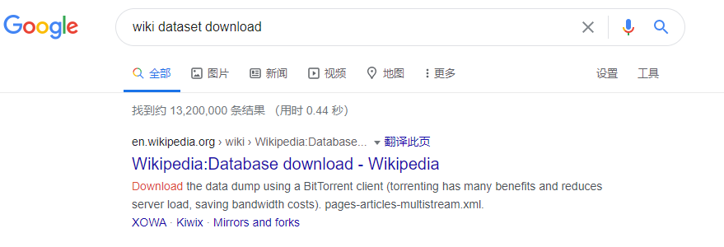
准备工作--数据集获取
当前开源的训练脚本一般使用的都是开源数据集，例如Resnet的ImageNet，Bert的Wiki或SQuAD等，在GitHub或Google上都可以搜索到。
一般在获取训练脚本的GitHub页面也会有数据集的下载地址或下载脚本

Slide 10
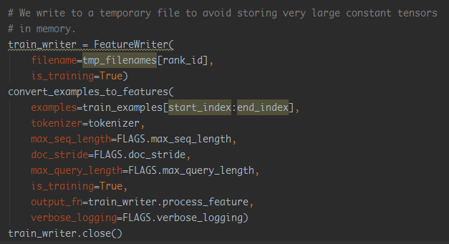
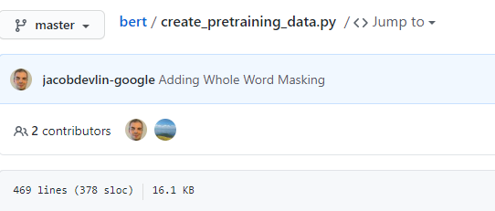
准备工作--数据集预处理
下载好的数据集一般为原始格式，训练时我们需要将其转换为tfrecord格式进行训练。有的训练脚本数据集小，将转换代码直接写在训练脚本中，读取原始格式的数据集，例如Bert-Finetune的squad阅读理解任务；
但是通常对于大多数训练任务，数据集比较大，例如Resnet的ImageNet数据集124G，Bert-Pretrain的Wiki数据集340G。这些训练脚本会提供已有的数据预处理脚本，提前将数据集预处理并生成tfrecord。

Slide 11
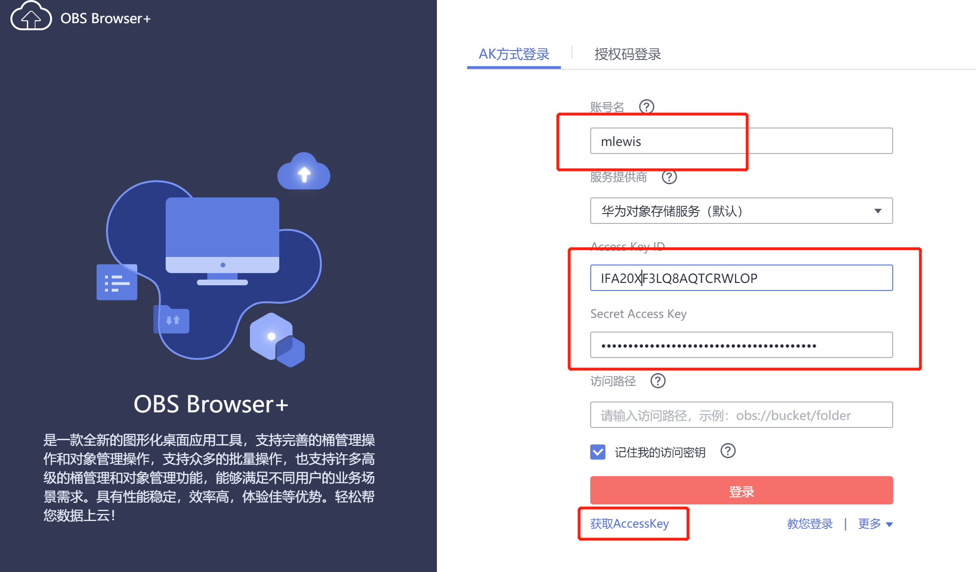
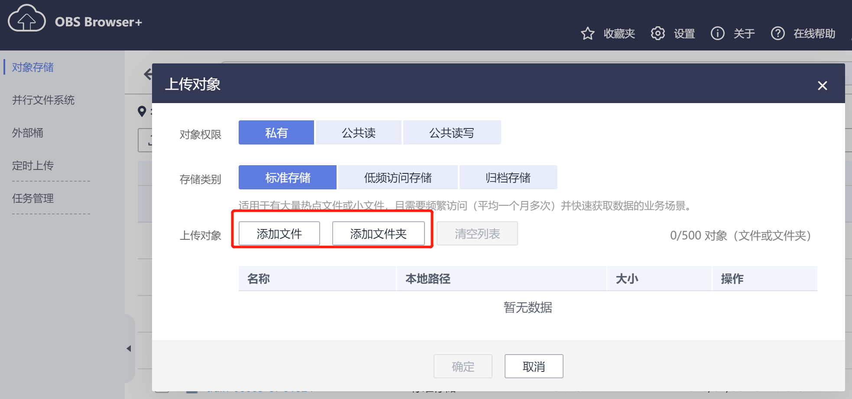
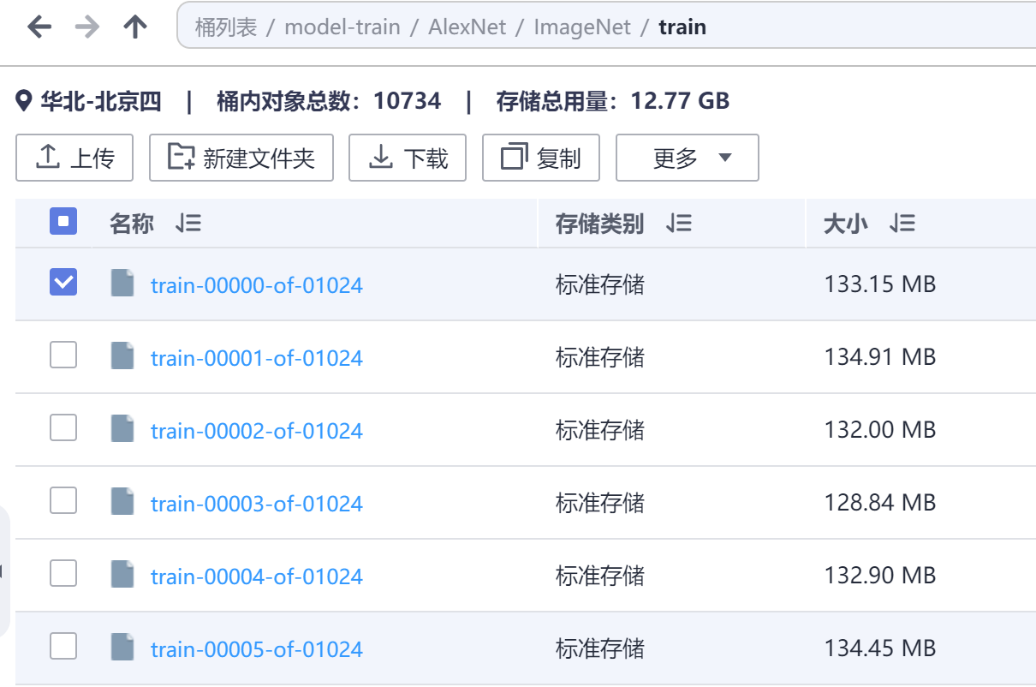
准备工作--数据集上传OBS
数据集上传OBS （华北-北京4区域）
https://support.huaweicloud.com/modelarts_faq/modelarts_05_0013.html
将处理好的数据集与训练脚本上传至OBS，下载好OBS-Browser+，根据指导获取AK/SK，登录；
创建文件夹；直接将数据集拖入即可上传成功。

Slide 12
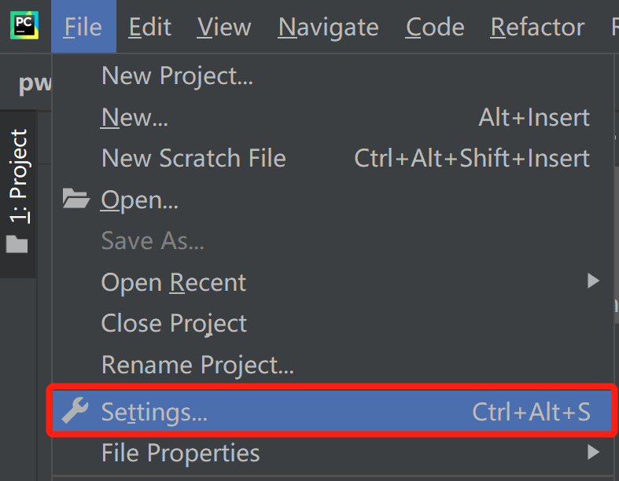
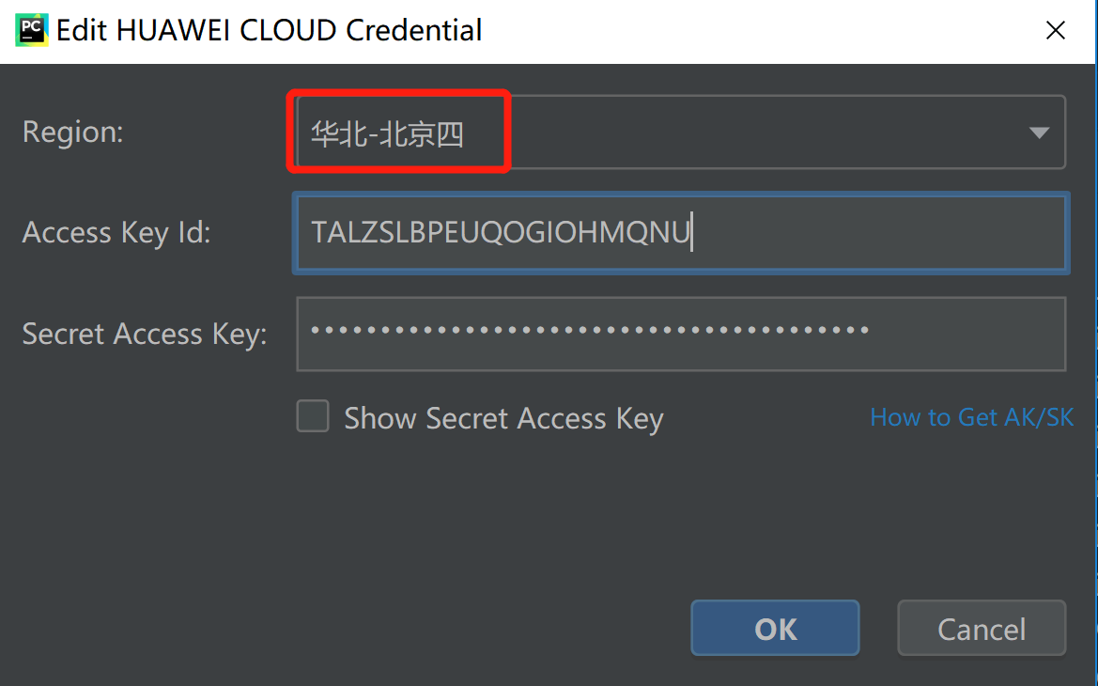
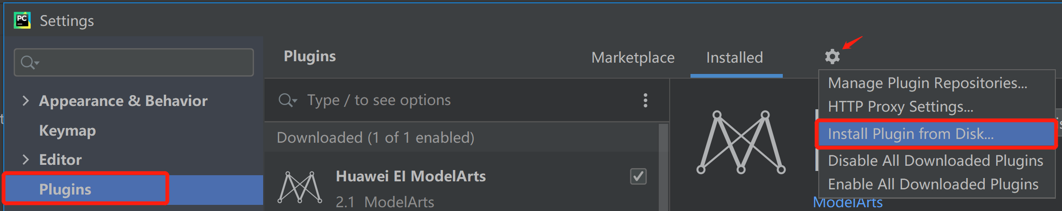
准备工作—安装Pycharm及插件
官网下载并安装2019.2及以上版本的PyCharm（Window, Linux&Mac版都可以）
根据链接下载并安装ToolKit插件
https://support.huaweicloud.com/tg-modelarts/modelarts_15_0003.html

Slide 13
目 录
TABLE OF CONTENTS
1
训练全流程
2
OBS/ModelArts/Pycharm的关系
3
准备工作
4
创建&提交训练任务
5
问题定位

Slide 14
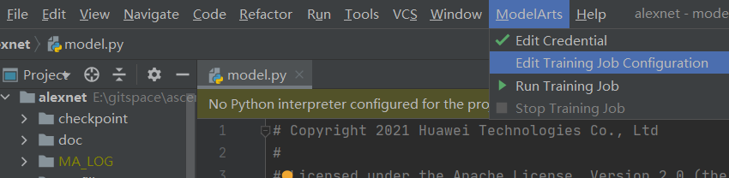
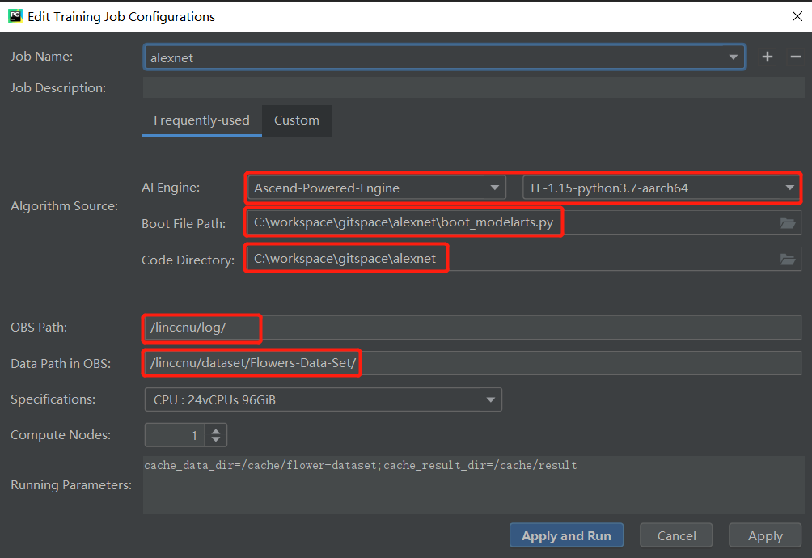
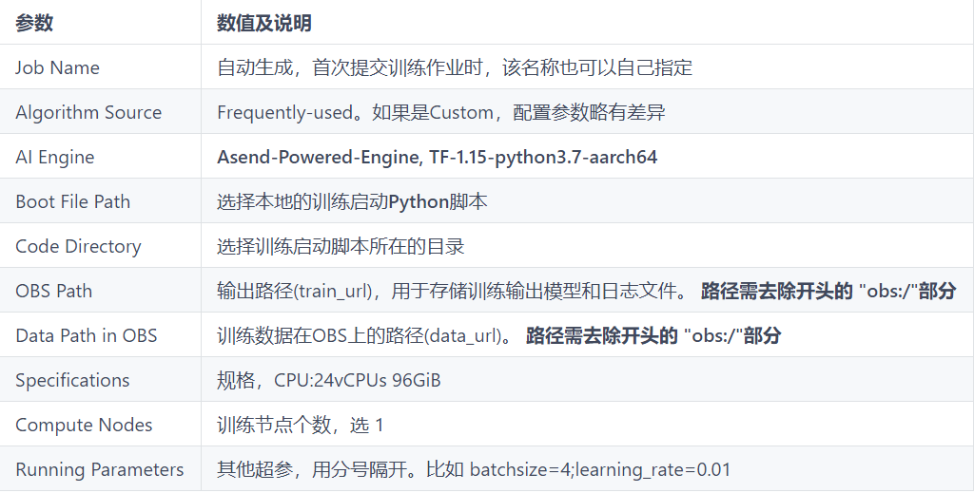
创建&提交训练任务
在Pycharm菜单栏中的ModelArts下，进行训练参数的配置和训练任务的下发。

Slide 15
目 录
TABLE OF CONTENTS
1
训练全流程
2
OBS/ModelArts/Pycharm的关系
3
准备工作
4
创建&提交训练任务
5
问题定位

Slide 16
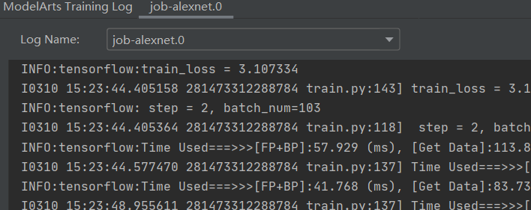
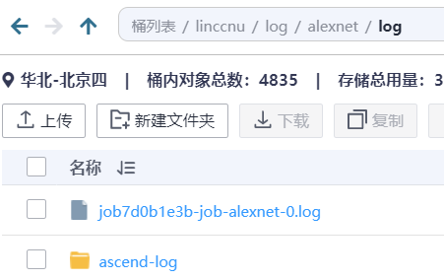
问题定位
启动脚本错误& tensorflow等错误
解决方法：
训练正常或异常时，在Pycharm界面中可以看到屏幕打印信息
获取CANN平台的日志信息进行分析。它会记录在配置的OBS Path路径下的ascend-log文件夹中
去昇腾社区Modelzoo下创建issue。 https://gitee.com/ascend/modelzoo/issues

Slide 17
辅助工具包 （moxing接口）
https://support.huaweicloud.com/moxing-devg-modelarts/modelarts_11_0005.html
ModelArts平台环境中集成了Python的moxing包，moxing包提供了丰富的接口，满足ModelArts平台与OBS存储服务器的数据互传。
ModelArts平台到OBS：
mox.file.copy_parallel('/tmp/sub_dir_0', 'obs://bucket_name/sub_dir_0 ‘)
OBS到ModelArts平台：
mox.file.copy_parallel('obs://bucket_name/sub_dir_0', '/tmp/sub_dir_0')
moxing接口具有应用性和高效性
从OBS拷贝100G的tfrecords文件到ModelArts平台上仅需3 mins

Slide 18

http://ascend.huawei.com
昇腾开发者社区

